Slide 1
【テーマ】 コンソーシアム名
（○○県○○市、○○株式会社）
事業の概要
【課題】
【取組】
【関連事業】
【コンソーシアム構成】
取組内容を記載
写真や図解を用いて内容がわかるもの
どのような取組をし、どのような結果となるのかが一見してわかることが望ましい

Slide 2
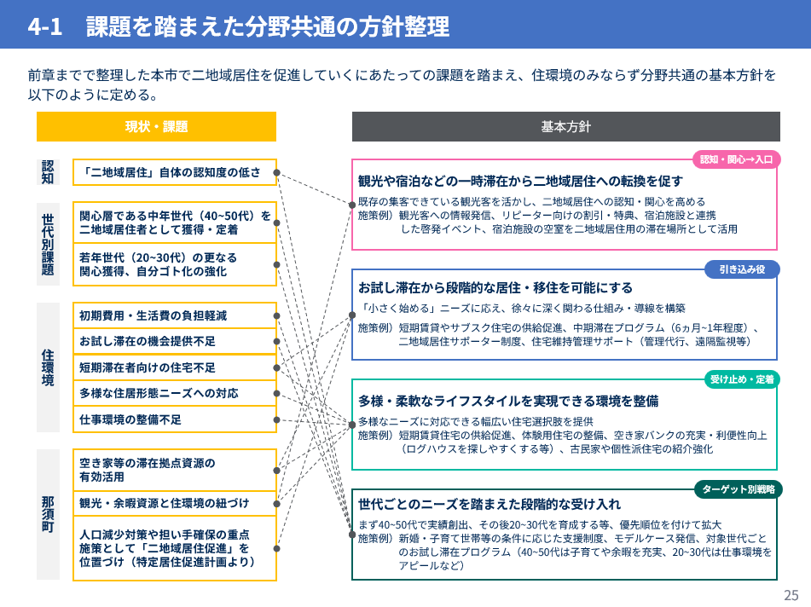
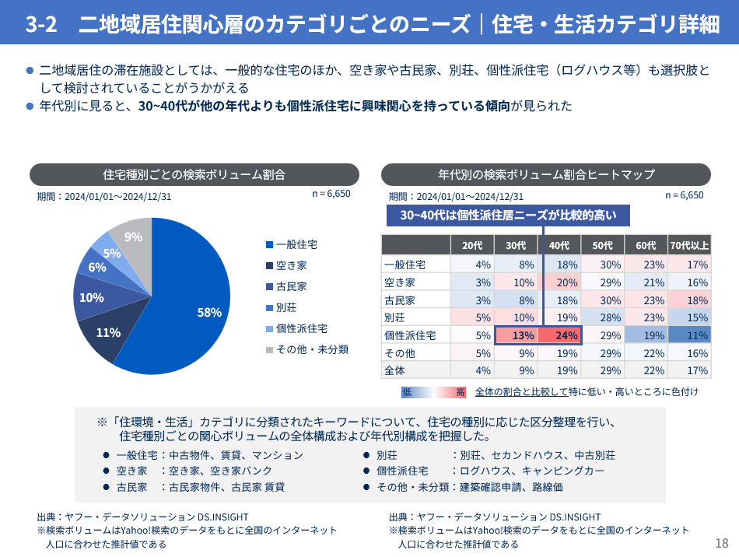
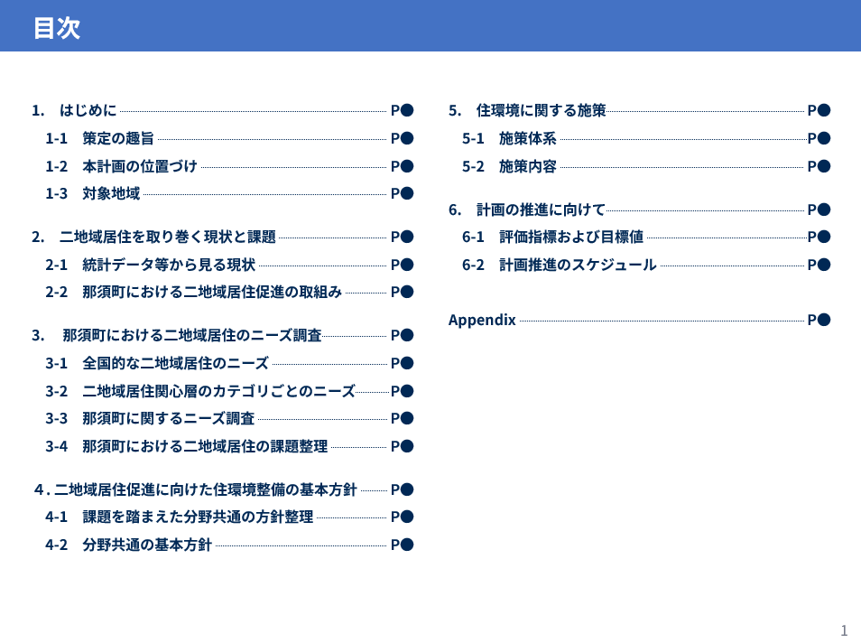
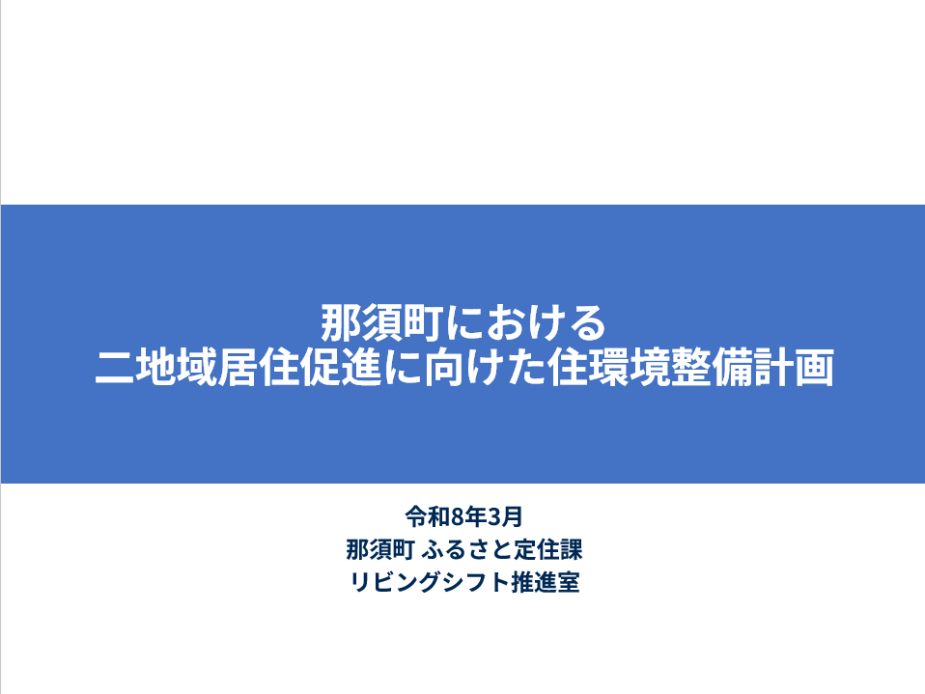


【ﾃﾞｰﾀﾄﾞﾘﾌﾞﾝ】那須町二地域居住まちづくりｺﾝｿｰｼｱﾑ （栃木県那須町）
記載例
事業の概要
【課題】二地域居住希望者のニーズ把握ができていない、二地域居住に向けた整備方針を定められていない
【取組】①二地域居住促進における「住まい（住環境）」のニーズ把握、②ニーズを踏まえた二地域居住促進に向けた計画策定
二地域居住を促進していく上で特に重要となる「住まい（住環境）」について、人流データやWeb検索データ等の多様なデータを活用したデータドリブンなアプローチにより「二地域居住者が求める住まい」の整備イメージを明らかにする （明らかにする整備イメージ例）必要設備、サブスクや短期貸し等の契約形態
それを踏まえて、二地域居住促進のための「住まい（住環境）」の整備・取り組み方針及び施策イメージを整理した計画を策定
【コンソーシアム構成】栃木県那須町 ふるさと定住課（代表）、パーソルビジネスプロセスデザイン株式会社
現 状
二地域居住促進に向けた 方針や施策検討・整理が町内にて実施できていない
二地域居住関心層・希望者のニーズを踏まえて方針や施策を検討したいが、今はまだニーズが潜在化している
取組① 二地域居住促進における「住まい」のニーズ把握
取組② 二地域居住促進に向けた計画策定
潜在化しているニーズをWeb検索データや人流データで把握し、現状整理および二地域居住を促進していく上での課題を整理
取組①で把握したニーズを踏まえ、那須町に おいて二地域居住を促進していくための方針や施策について、計画にとりまとめる
Web検索データ
人流データ
関心を持っている年齢層は？
「二地域居住」に どんな期待がある？
那須町滞在者は どこから来ている？
那須町に来訪 している属性は？
年代別の 関心傾向は？
関心のある 住居形態は？

Slide 3
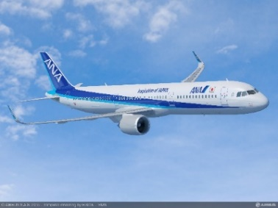













【交通費負担軽減】ANA二地域居住等推進コンソーシアム
（高知県、同県須崎市、馬路村、本山町、大川村、
鳥取県、同県江府町、北栄町、智頭町、
佐賀県、同県神埼市、有田町）
記載例
事業の概要
【課題】
・遠隔地への二地域居住における交通費（航空運賃）の負担軽減
【取組】
・二地域居住等に関する情報と航空運賃の負担軽減策を取り扱う
ポータルサイトの構築・運営 （令和7年10月実証開始）
・二地域居住者認定、サービス提供のスキームを検討・構築
・二地域居住者の受け入れに際しての拠点施設のWi-Fi等の環境整備
【コンソーシアム構成】
ANAあきんど、ANAホールディングス、高知県、同県須崎市、馬路村、本山町、大川村、高知県UIターンサポートセンター
鳥取県、同県江府町、北栄町、智頭町、佐賀県、同県神埼市、有田町、ふるさと回帰・移住交流推進機構
ポータルサイト（ANAの二地域居住BLUE SKY LIFE
ANA二地域居住等推進コンソーシアム
ANAあきんど株式会社
高知県
須崎市
馬路村
コンソーシアム代表（全体統括・事務局運営）
ポータルサイト構築・運営
二地域居住等促進プロモーション
事業対象区域自治体との諸調整
本山町
大川村
ポータルサイト（BLUE SKY LIFE）
二地域居住等に関する情報提供
(一社)高知県UIターンサポートセンター
二地域居住モニタープログラム
鳥取県
江府町
北栄町
ANAホールディングス株式会社
事業対象区域自治体との諸調整
航空移動
（負担軽減）
地域毎の
コンテンツ
二地域居住等
希望者
智頭町
ANAグループ間調整
官民連携プラットフォームとの連携
佐賀県
「受入希望地域」と「二地域居住等希望者」との架け橋となる「二地域居住ポータルサイト(ＡＮＡの二地域居住 BLUE SKY LIFE）」を構築し、航空移動における経済的負担軽減策や地域に関わる情報を提供することで、地域と都市部の人流を促進できるかについて検証します。
事業対象区域自治体との諸調整
神埼市
有田町
全日本空輸株式会社
（公社）ふるさと回帰・移住交流推進機構
航空移動における経済的
負担軽減策の調整・分析
二地域居住等促進プロモーション

